Slide 1
Дополнительные слова для анкет

Slide 2
Части тела
Мускул (булчин), борода (сахал), лицо (царай и нуур – и спросить разницу); щека (хацар)
тархи мозг\голова; спина
Слеза; слюна;
Кулак, палец, ноготь
эрүү подбородок, нижняя челюсть
суга подмышка
эгэм ключица
чөмөг трубчатая кость;
бур. мүйлэ десны (халх. бүйл);

Slide 3
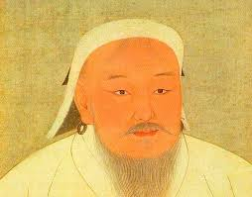
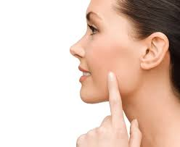
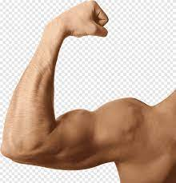
борода (сахал), лицо (царай и нуур – и спросить разницу)
щека (хацар)
Мускул (булчин),

Slide 4
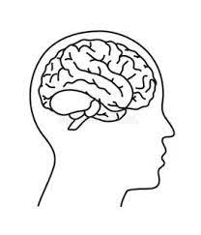
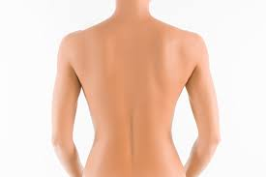
тархи мозг\голова; спина

Slide 5
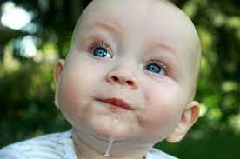
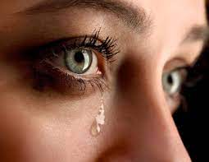
Слеза; слюна;

Slide 6
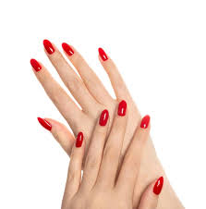

Кулак, палец, ноготь

Slide 7
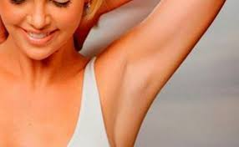
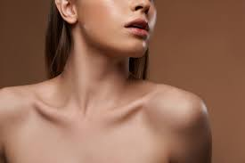
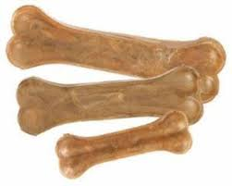

Slide 8
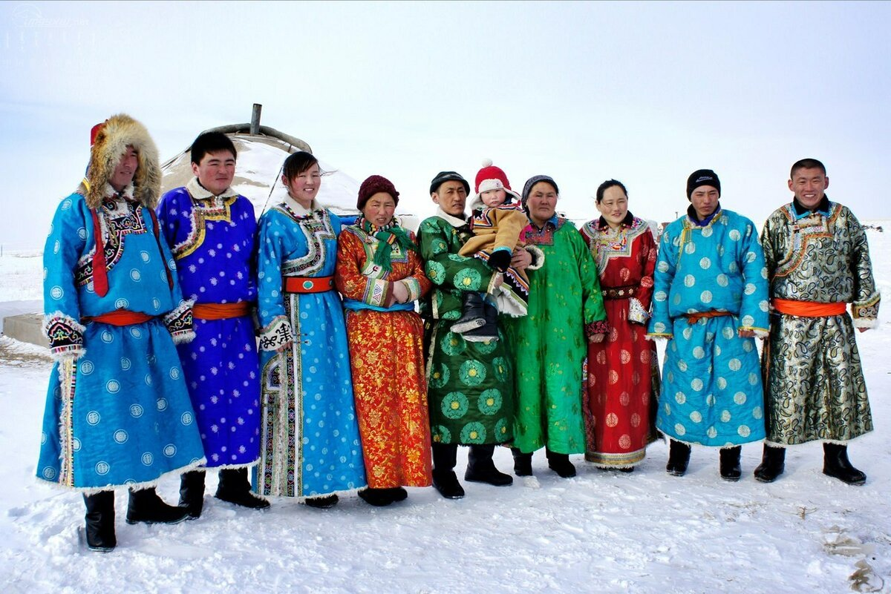
Одежда
Дэли
Рукав
Подол
Чулки/носки
моршиг ?
Сапоги
подошва

Slide 9
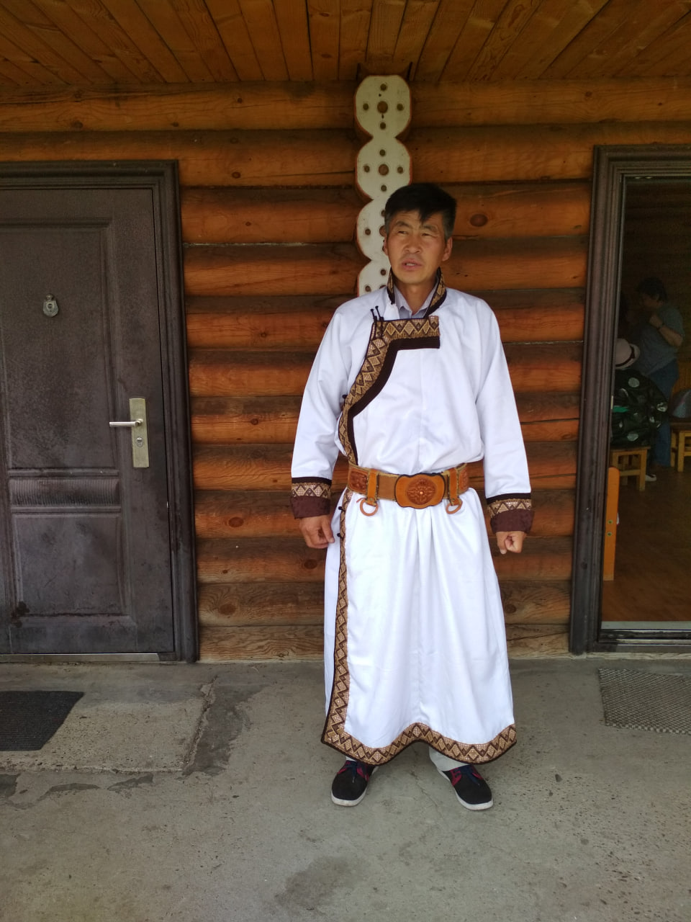

Slide 10
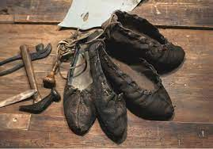
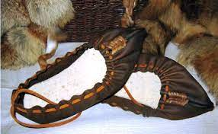
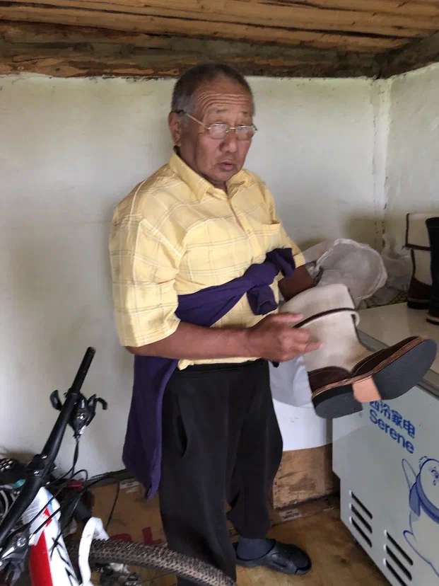
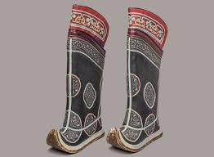
моршиг ?
Сапоги
подошва

Slide 11
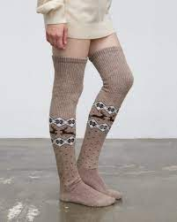
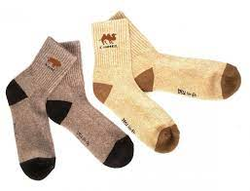

Slide 12
Родственники
Младший, старший братья/сестры
зять, невестка, сын, дочь

Slide 13
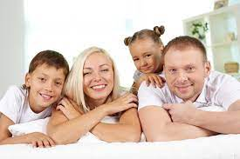
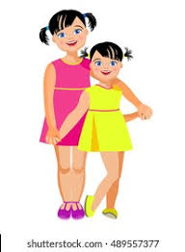
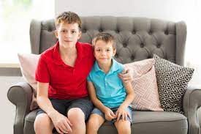

Slide 14
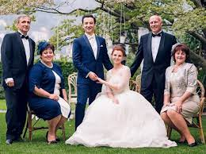

Slide 15
Растения
Бургаас (ивняк)
Ургамал (растение)
черемуха
мангир дикий чеснок

Slide 16
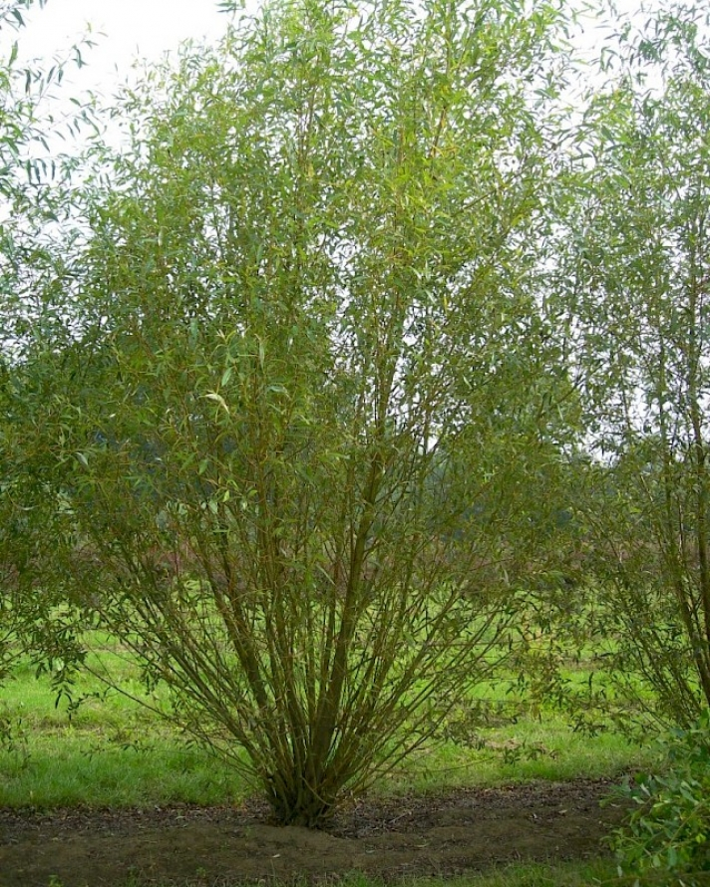
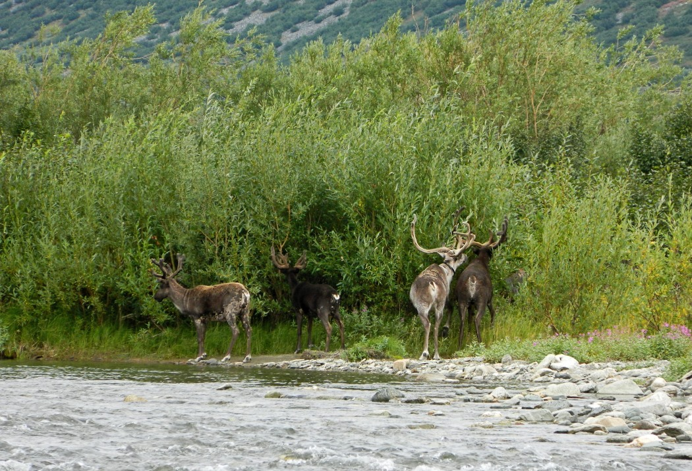

Slide 17
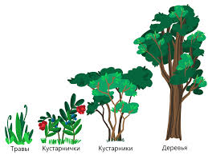
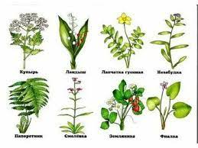

Slide 18
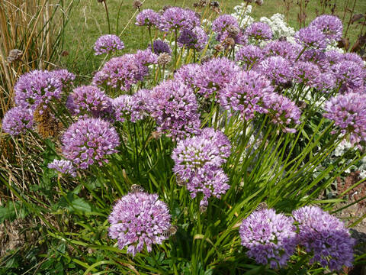
мангир дикий чеснок

Slide 19
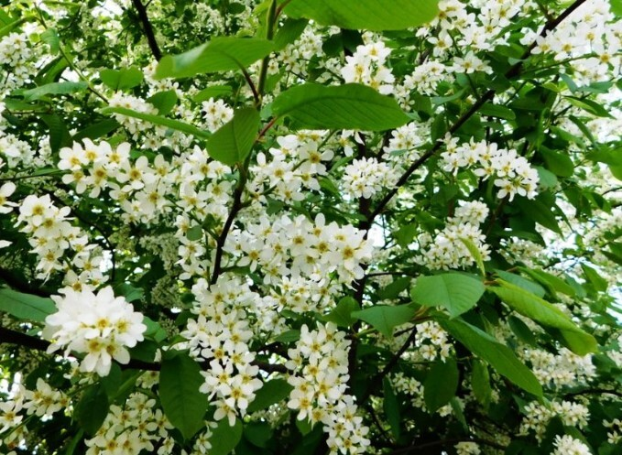
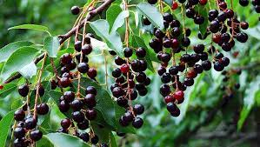
черемуха

Slide 20
Домашние животные
Бык, корова, теленок
Коза, козел, козленок
Як, ячиха, яченок ? (хайнак, хайначиха ?)
Конь, Жеребец, кобыла, жеребенок
Овца баран ягненок
Верблюд, верблюжонок, верблюдиха
Свинья
конский волос
доить, молоко
Он пасет коней

Slide 21
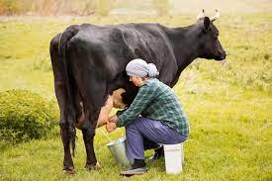
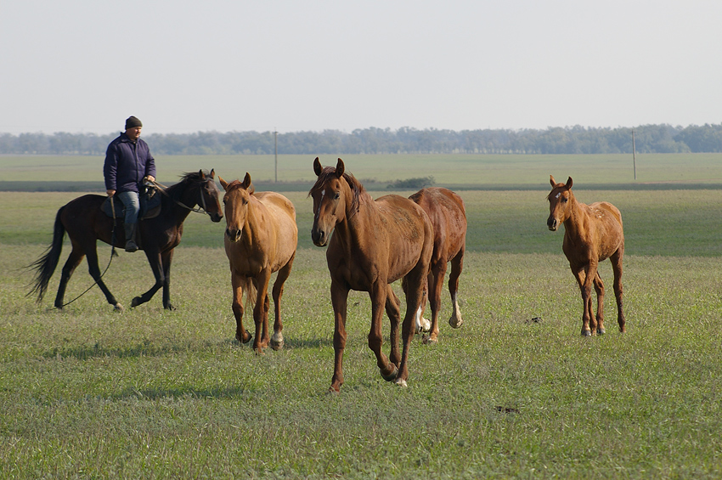

Slide 22
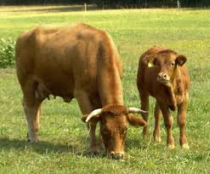
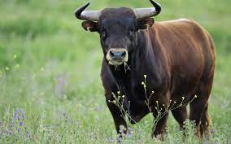
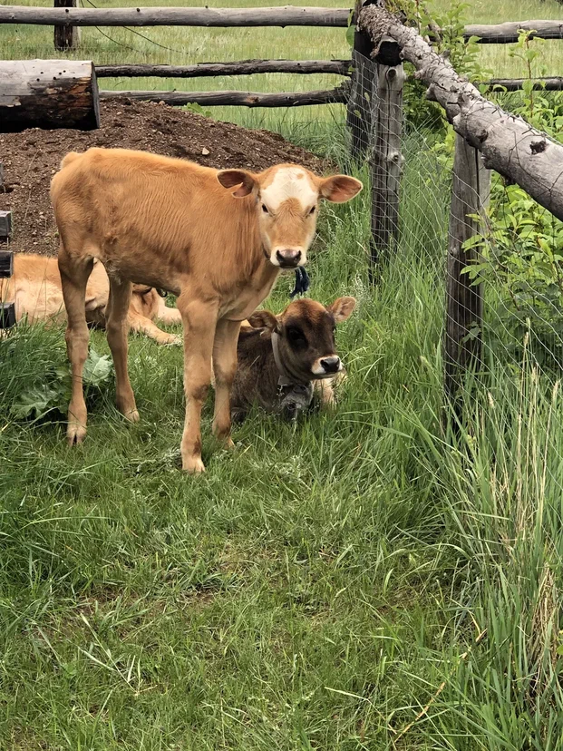

Slide 23
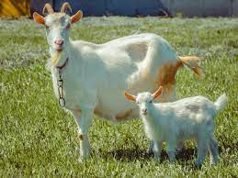
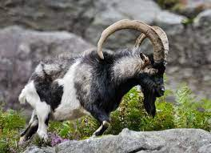

Slide 24
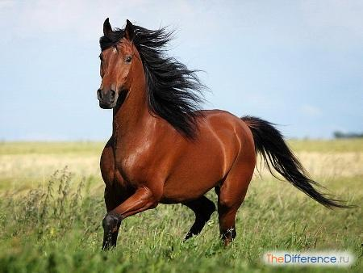
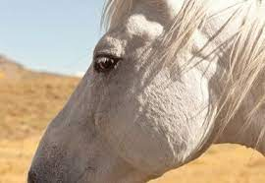
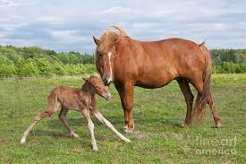

Slide 25
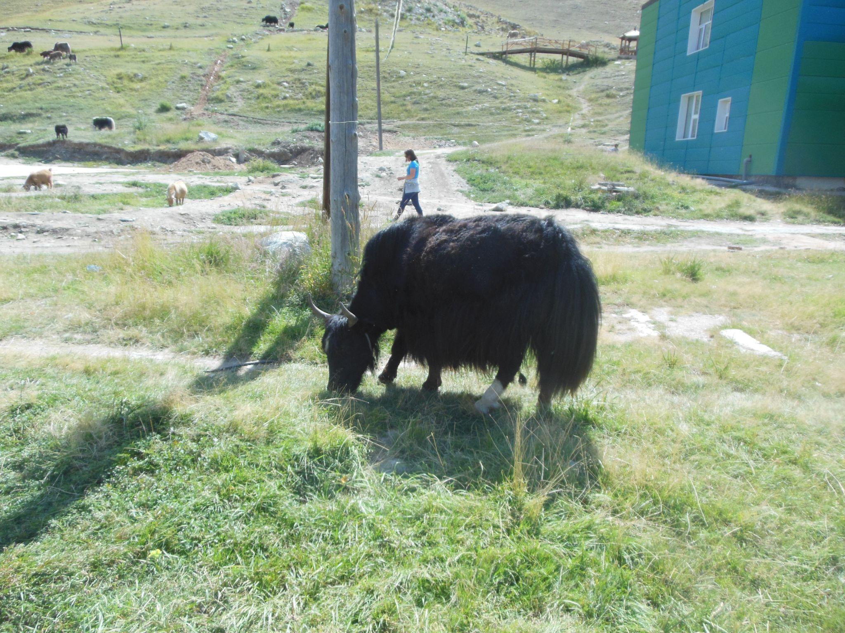
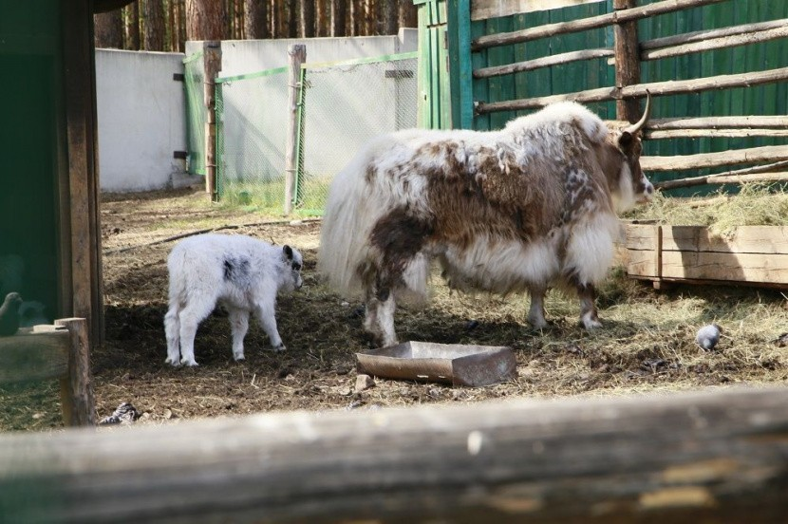
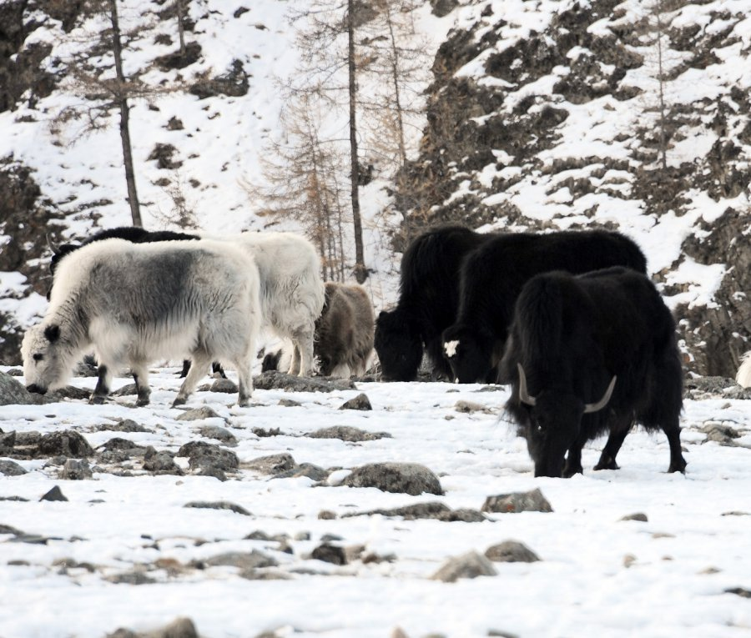

Slide 26
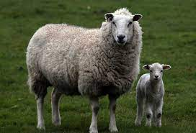
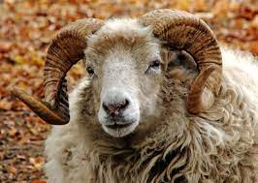

Slide 27
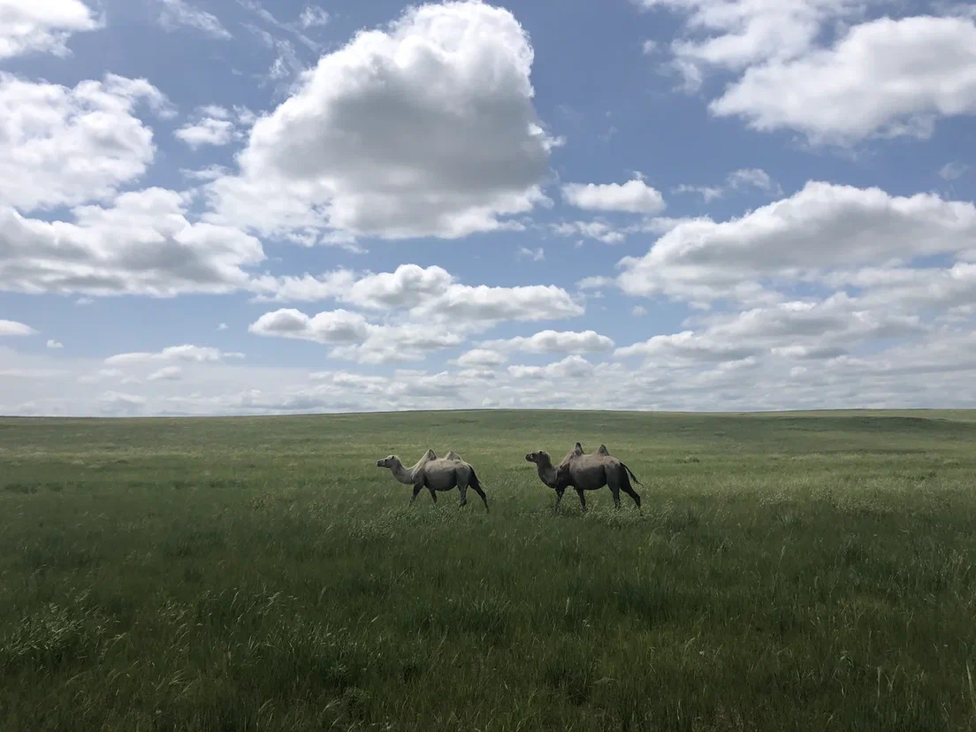
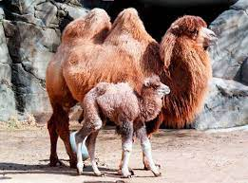
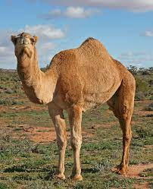
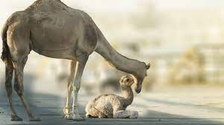

Slide 28
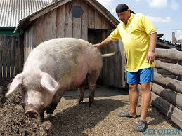


Slide 29





Дикие звери
заяц, лиса, волк, медведь (+цээртэй), соболь, колонок, рысь
лягушка

Slide 30






Slide 31





насекомые
Муравей, бабочка, стрекоза, комар

Slide 32







птицы
Утка, гусь, удод, петух, турпан (ангир, лам шувуу), журавль

Slide 33
Ландшафт (лучше фотки монгольских мест)
Гора; скала; берег; быстрина на реке, большая река, маленькая, ручей
Лед
глина/грязь
Снег
Большая дорога, тропинка

Slide 34


Slide 35



Slide 36




Slide 37


Slide 38





Slide 39



Slide 40


Улирал
Зима, лето, осень, весна

Slide 41
Предметы обихода
Бич, плетка; ковш;
водка
сундук
Носик самогонного аппарата (вообще устройство монгольского самогонного аппарата)
нож, поводья, стол, подкова
Пыль ? ржавчина
Кровать
деньги
лук (оружие)
легкая деревянная юрта (балаган)

Slide 42




Slide 43

кровать

Slide 44



Slide 45



Slide 46

лук

Slide 47



Slide 48


ташуур

Slide 49



ковшик

Slide 50


Slide 51


самогонный аппарат

Slide 52


Slide 53


Slide 54


Еда
Сливочное масло / топленый жир
Кумыс
молоко

Slide 55

время
Вчера, сегодня, завтра, позавчера, прошлый год, будущий год

Slide 56


Slide 57
Шаман, шаманка, учитель
Девушка, юноша, ребенок
солгой левша;
Эзэн хозяин
Шулмас, бурхан ? – или этого не надо с картинками.

Slide 58


Девушка, юноша, ребенок

Slide 59

левша правша

Slide 60
10 20 30 40 50 60 70 80 90 100 1000

Slide 61

Местоположение
Внутри, снаружи, спереди, сзади, за, сквозь …. Посередине, между

Slide 62


Slide 63
очаг посередине

Slide 64



сквозь

Slide 65

перед за между

Slide 66

спереди сзади

Slide 67

внутри снаружи

Slide 68
Глаголы
Выбирать
Держать в руках, брать
Возвращаться
Ехать верхом
Спускаться с лошади
расти
Отгадывать
Разрушаться
смеяться
бить;
обманывать;
тянуть;
Вставать
слушать;
седлать; класть потник

Slide 69

седлать (пусть словами опишут весь процесс)

Slide 70


возвращаться

Slide 71



слушать

Slide 72

вставать

Slide 73

тянуть

Slide 74


бить

Slide 75

смеяться

Slide 76

разрушаться

Slide 77

ехать верхом; конный

Slide 78

слезать с лошади

Slide 79


держит в руках дает берет

Slide 80


выбирать

Slide 81


расти

Slide 82
Прилагательные
Жирный (о скотине)
жирийн ‘обычный ’
На лошади, конный
Красивый
Редкий (какие животные в красной книге?)
Низкий

Slide 83



низкий

Slide 84


жирный

Slide 85


